Slide 1
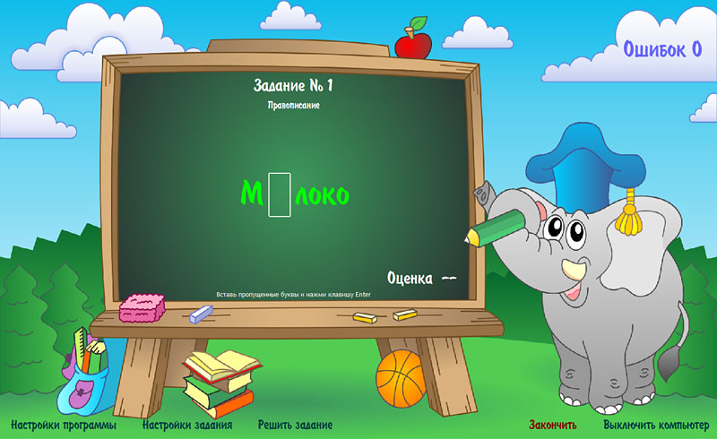
Раскрась флажки
Игра-тренажёр по математике
тема : «Уравнение»
2 класс
УМК
«Школа России»
Слободян Е. А.
учитель начальных классов
МБОУ «СОШ № 2 им. Г.В.Кравченко»
г. Вуктыл
Республика Коми

Slide 2
Дорогой второклассник,
Ты уже знаком с понятием
и знаешь, как решать уравнения.
«уравнение»
Уравнение – это равенство,
содержащее неизвестное число,
которое надо найти.
УРАВНЕНИЕ
Найди устно значение неизвестного числа
(слагаемого, уменьшаемого, вычитаемого)
и выбери правильный ответ.
Если правильно решишь уравнение,
то флажок станет цветным.
Удачи!

Slide 3
7 + х = 16
6
7
7 + 9 = 16
8
уравнение
Правильно!
9
10

Slide 4
1
37 + у = 40
2
37 + 3 = 40
3
Молодец!
4

Slide 5
а + 44 = 60
15
16
16 + 44 = 60
17
Верно!
20
24
уравнение

Slide 6
78 + х = 100
78 + 22 = 100
12
38
21
28
22
уравнение
Ура!

Slide 7
К – 6 = 30
36 – 6 = 30
60
36
30
26
24
Умница!

Slide 8
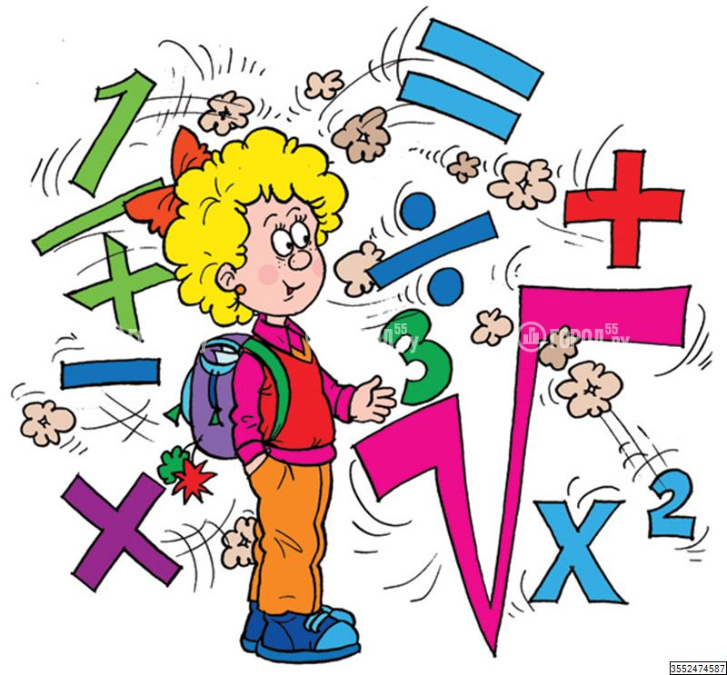
82
50 – Х = 32
50 – 18 = 32
78
22
12
18
Точно!

Slide 9
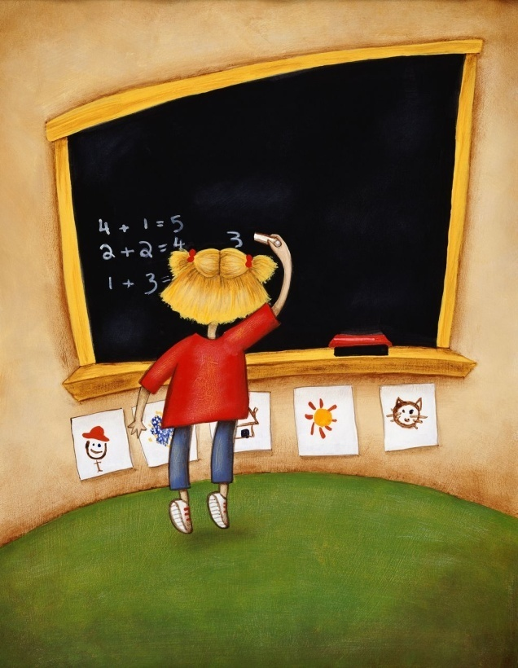
17
У – 48 = 31
76
79 – 48 = 31
77
79
8+Х=3
80
Вот так!

Slide 10
54 + С = 99
53
54 + 45 = 99
44
41
УРАВНЕНИЕ
55
45
Хорошо!

Slide 11
м
о
л
о
д
е
ц
!
75 – Х = 23
58
52
75 – 52 = 23
Супер!
98
92
53

Slide 12
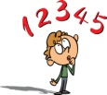
Ссылки:
http://900igr.net/datai/algebra/Protsentnye-zadachi/0006-004-Osnovnye-teoreticheskie-fakty.jpg
http://blitz-system.com.ua/spaw2/uploads/images/5%20%D0%BA%D0%BB%D0%B0%D1%81%D1%81.%20%D0%BC%D0%B0%D1%82%D0%B5%D0%BC%D0%B0%D1%82%D0%B8%D0%BA%D0%B0.jpg
http://900igr.net/datai/matematika/Prijomy-uchebnoj-dejatelnosti/0030-043-5.-V-issledovanijakh-E.N.-Kabanovoj-Meller-pokazano-chto-priemy-uchebnoj.png
http://bender-tender.ru/wp-content/uploads/2014/02/3701692.jpg
http://didapro.files.wordpress.com/2010/03/21489464.jpg
http://storage.gorod55.ru/data/17ea/3ec3/2f54/4b9c/88f1/ebd9/bf0e/c184/800_0.jpeg
http://4pera.ru/upload/iblock/ba5/ba5922e525e87caeba88ec21fbe46a1d.jpg
http://www.idep.it/wp-content/uploads/2012/03/bambino.jpg
http://www.mrkwebpage.com/c209110_m.jpg
http://its-softshop.ru/published/publicdata/B75843GFOREST/attachments/SC/products_pictures/primerchik-screen4_enl.jpg
http://funforkids.ru/pictures/school21/school21006.png

